Slide 1
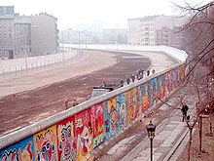
Nemško vprašanje

Slide 2
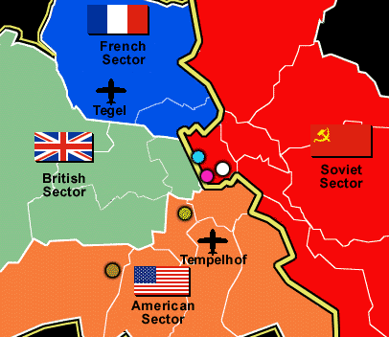
Nemčija po 2. sv. vojni:
4 okupacijske cone :
3 zavezniške ( Francija, Velika Britanija,ZDA)
1 sovjetska

Slide 3
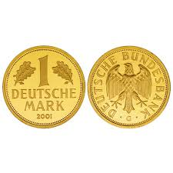
1. Berlinska kriza
Leta 1948
Sovjeti popolnoma blokirajo z Berlin
15 mesecev
Neuspešna(zračni most)

Slide 4
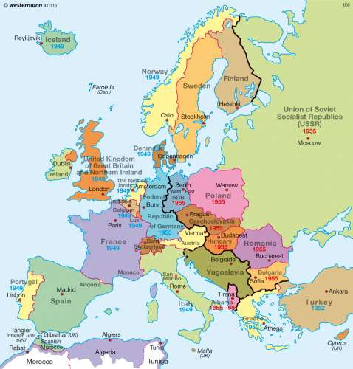
Nastanek dveh Nemčij
23.5.1949 nastanek ZRN
30.5.1949 nastanek NDR

Slide 5
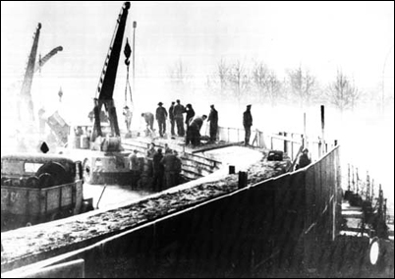
2. Berlinska kriza
Leta 1961
Vzrok: postavitev zidu
Traja dokler stoji zid

Slide 6
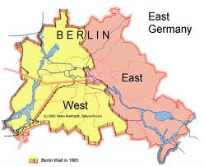
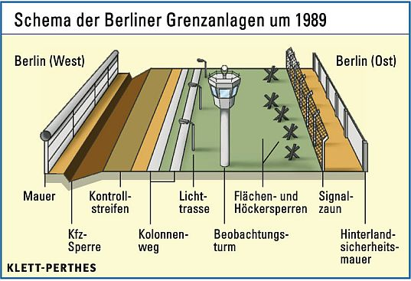
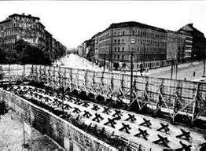
Berlinski zid
Simbol hladne vojne.
1961-1989

Slide 7
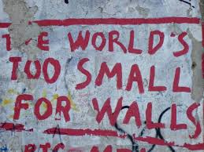
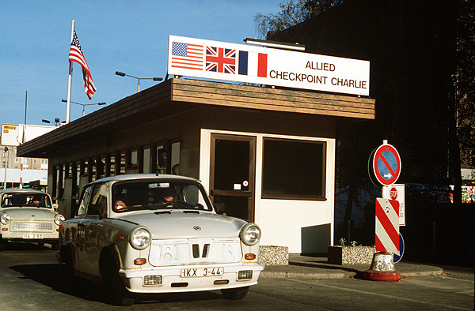
Zanimivosti
Pri poskusih pobega umrlo najmanj 240 ljudi.
Zagovarjati se je moralo 75.000 ljudi.
Bil je dolg 167 km.
Najbolj znan prehod je bil Checkpoint Charlie.

Slide 8
Viri:
http://sl.wikipedia.org/wiki/Berlinski_zid
Zgodovina na maturi 2011, Intelego d.o.o.
Sodobna zgodovina, Modrijan 2005
http://mss.svarog.si/zgodovina/4/index.php?page_id=8332

